Slide 1
Introdução à containers com Docker
Notes:
https://medium.com/codingthesmartway-com-blog/docker-beginners-guide-part-1-images-containers-6f3507fffc98
https://dev.to/kojikanao/15-docker-commands-for-beginners-4m4d

Slide 2
Virtualização

Slide 3
Na computação, o termo virtualização se refere ao ato de criar uma versão virtual de algo. Como por exemplo redes de computador e armazenamento.

Slide 5
Máquina Virtual (Virtual Machine - VM)
Uma máquina virtual é uma emulação de um ambiente computacional. Máquinas virtuais fornecem recursos e funcionalidades de um computador físico.
Podem ser definidas como “uma duplicata eficiente e isolada de uma máquina real”.

Slide 6
Containerização
Virtualização em nível de sistema operacional refere-se ao recurso do sistema operacional em criar e manter diversas instâncias isoladas de espaço de usuário. Exemplos conhecidos disso são:
containers (Solaris, Docker)
zones (Solaris)
virtual private servers (OpenVZ)
virtual kernel (DragonFly BSD)
jails (FreeBSD jail or chroot jail)

Slide 7
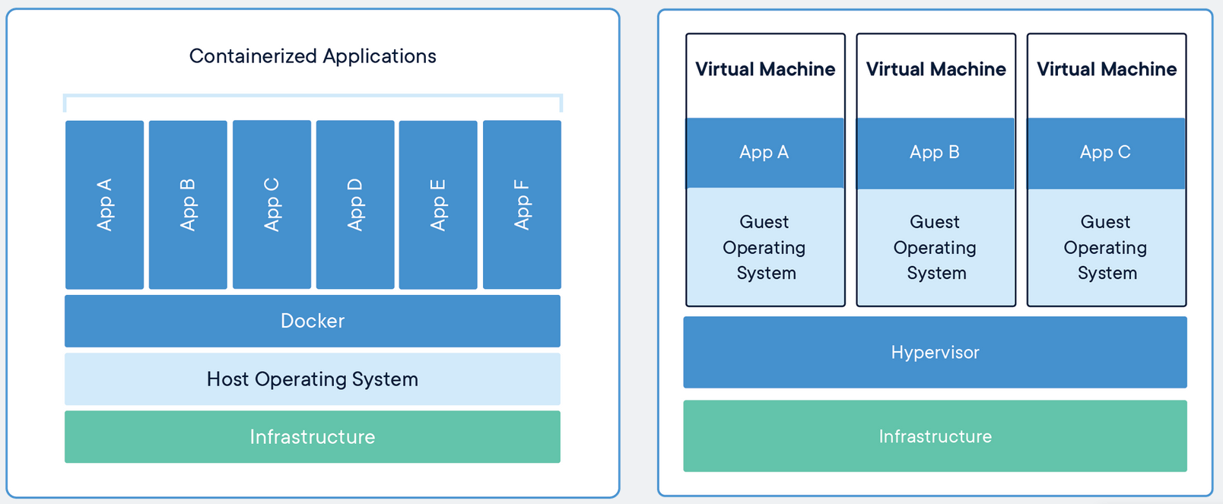
Container
x
Máquina virtual

Slide 8
Container
x
Máquina virtual
Feito “para rodar” aplicações
Containers usam alguns MBs
Portátil e flexível
Isolamento parcial
Feita “para rodar” SOs
VMs usam alguns GBs
Robusto
Isolamento total
Legenda:
Característica
Ponto positivo
Ponto negativo
Notes:
https://imasters.com.br/desenvolvimento/vms-vs-containers-quais-diferencas-e-usos
https://www.slideshare.net/joao.galdino/apresentacao-brunodomingues-2015containers
https://www.docker.com/resources/what-container
https://meunegocio.uol.com.br/academia/tecnologia/maquina-virtual-vm-x-containers-diferencas-e-semelhancas.html#rmcl
http://www.cluster2go.com.br/tecnologia-de-container-vs-maquina-virtual-qual-opcao-escolher/
https://blog.docker.com/2016/05/vm-or-containers/

Slide 9
Docker

Slide 10
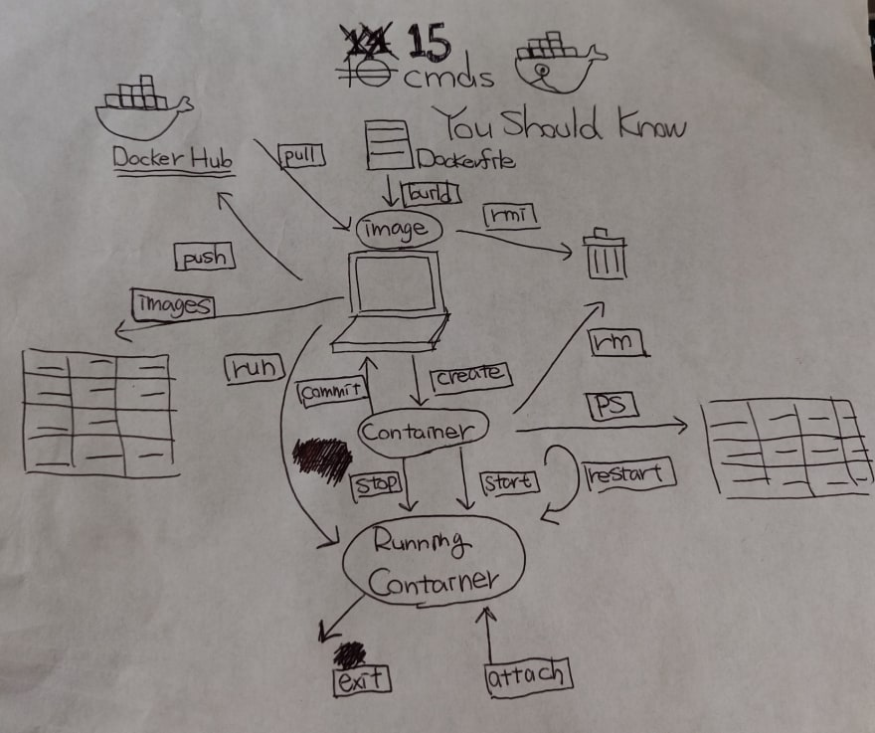
Imagem feita por kojikanao

Slide 11
Dockerfile
Imagem
Um Dockerfile é um arquivo de configuração que possui instruções utilizado para construir uma imagem.
Uma imagem Docker é um template (estruturado em múltiplas camadas) usado para executar um container Docker.
Podem ser armazenadas em um repositórios de imagem, tal como o Docker Hub (https://hub.docker.com/)
Notes:
https://woliveiras.com.br/posts/imagem-docker-ou-um-container-docker/

Slide 12
Exemplo de Dockerfile/imagem: Python:3.7
python:3.7
buildpack-deps:buster
buildpack-deps:buster-scm
buildpack-deps:buster-curl
debian:buster
scratch

Slide 13
Container
Um Docker container é uma instância em execução de uma imagem.
Vários containers podem rodar na mesma máquina e compartilham o sistema operacional com outros contêineres, cada um rodando como um processo isolado no espaço de usuário.
Notes:
https://www.docker.com/resources/what-container

Slide 14


Mãos na massa!
Rodrigo Castro
Telegram: @rodrigondec
Github: https://github.com/rodrigondec/
Jerimum HackerSpace: https://jerimumhacker.space/
http://bit.ly/1docker

